Slide 1
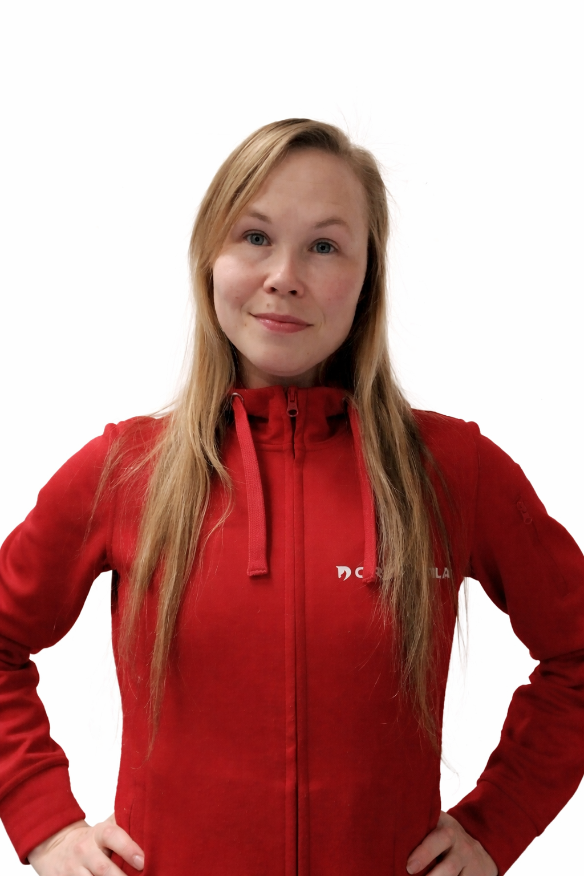
KouluPT
Liikunnan iloa. Hyvinvointia koulupäiviin.
Matalan kynnyksen
hyvinvointineuvontaa
Kaikille Orimattilan perusopetusikäisille.
❤️ Hyvinvointi 🏃 Liikkuminen 👨‍👩‍👧 Yhdessä

Slide 2
Mitä KouluPT on?
Matalan kynnyksen hyvinvointineuvontaa.
❤️ Hyvinvointi
Tukea arjessa jaksamiseen
🏃 Liikkuminen
Innostusta löytää oma tapa liikkua
😴 Uni
Tukea uneen ja toimivaan päivärytmiin
🥗 Ravinto
Arjen ruokailutottumuksia ja pieniä muutoksia
Toiminta suunnitellaan aina oppilaan omien tavoitteiden ja toiveiden pohjalta.

Slide 3
Kenelle KouluPT toiminta on tarkoitettu?
Kaikille Orimattilan perusopetusikäisille
🏠 Alakouluikäiset
Perheliikuntaneuvonta
-> Huoltajat ovat tärkeä osa yhteistyötä.
🎒 Yläkouluikäiset
KouluPT
-> Nuoren omat tavoitteet ovat toiminnan lähtökohta.
Mukaan voi tulla yksin • kaverin kanssa • koko perheen voimin
Toiminta on maksutonta.

Slide 4
Milloin KouluPT voisi olla avuksi?
🏃
Liikkuminen on vähentynyt.
😴
Uneen tai päivärytmiin kaivataan tukea.
🥗
Ruokailutottumuksiin halutaan muutosta.
😊
Hyvinvointi tai jaksaminen mietityttää.
🤝
Oppilas kaipaa kannustavaa aikuista muutoksen tueksi.
🌱
Halutaan löytää oma tapa voida paremmin.

Slide 5
Miten toiminta etenee?
Yhteydenotto
Ensitapaaminen
Oppilaan tavoitteet
Yksilölliset tapaamiset
Hyvinvointia arkeen
→
→
→
→
Tapaamiset voidaan järjestää koulupäivän aikana tai sitä ennen/jälkeen.
Toiminta suunnitellaan yhdessä oppilaan kanssa.
-> Se voi olla esimerkiksi kuntosalilla käyntiä, kävelylenkkejä, pallopelejä jne.

Slide 6
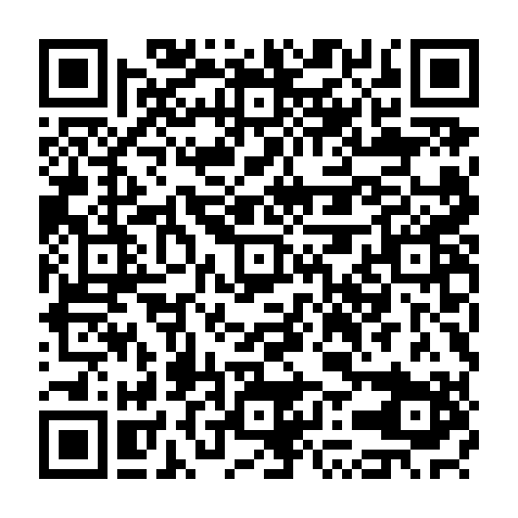
Tervetuloa mukaan!
Jenna
KouluPT
📞 Puhelin: 044 781 3578
s-posti: jenna.kemppainen@orimattila.fi
💬 Tavoitat minut myös Wilman kautta.
Skannaa QR-koodi
Lisätietoa Orimattilan kaupungin verkkosivuilla

